Slide 1


Компьютерная Академия ТОП
Дипломная работа
Проектирование и разработка приложения для контроля выполнения физических упражнений с использованием методов машинного обучения
Автор: Кустов Никита Алексеевич Руководитель: Деркунов М.Ю.
Казань 2026

Slide 2
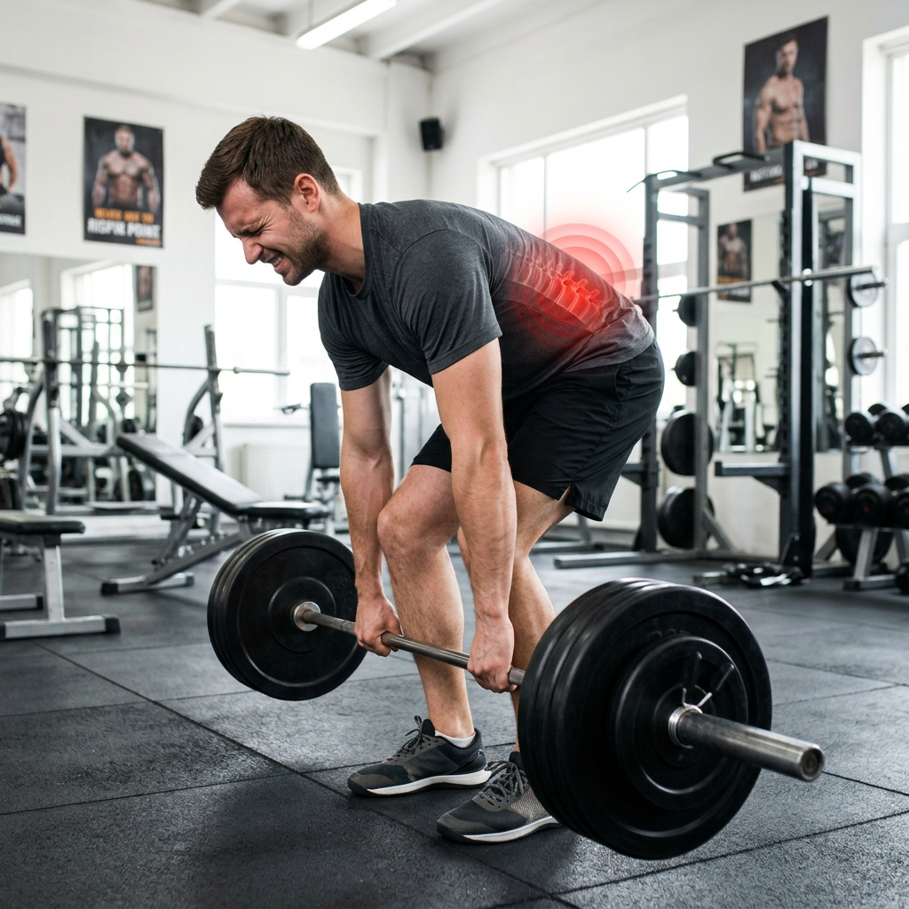
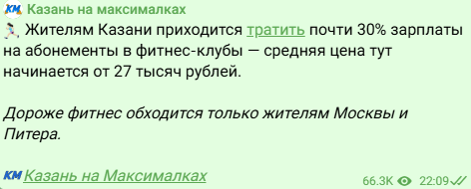

Актуальность
Миллионы людей занимаются дома без тренера. Проблема техники, ограниченность видеоуроков: Пользователь не получает обратной связи в реальном времени. Нет необходимости в дорогих трекерах, всё доступно через камеру смартфона.

Slide 3
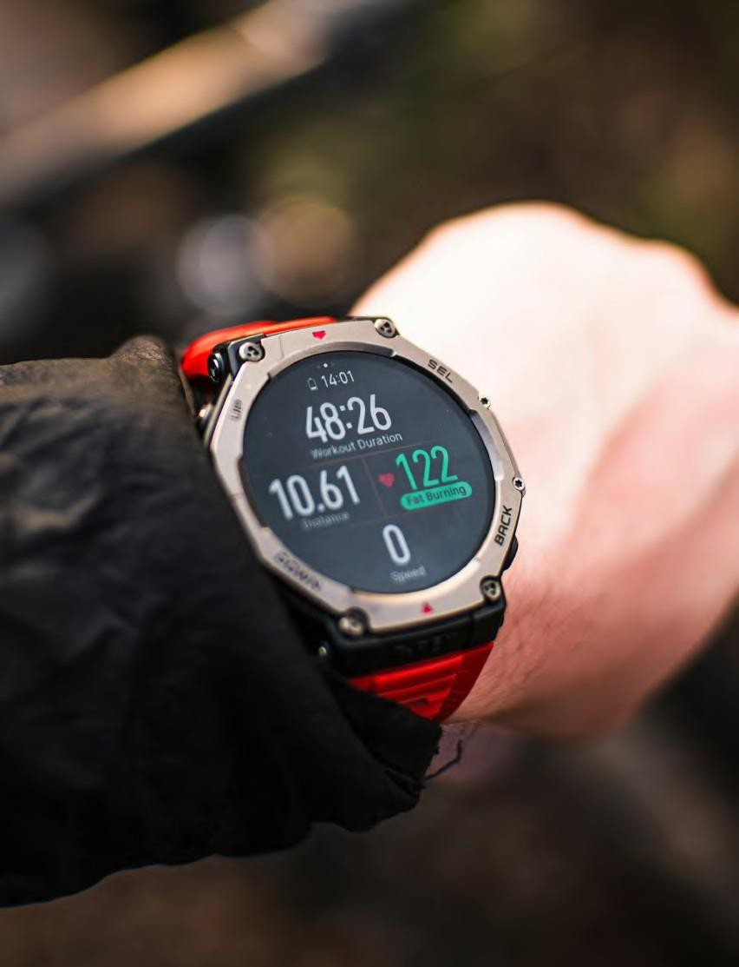
Цели и задачи
Цель проекта – разработать веб-систему для анализа техники выполнения физических упражнений
Задачи проекта:
Аутентификация и управление пользователями
Поддержка тренировочного процесса
Хранение и просмотр истории тренировок
Администрирование и подготовка эталонных данных
Интеграция с ML-моделями распознавания позы

Slide 4
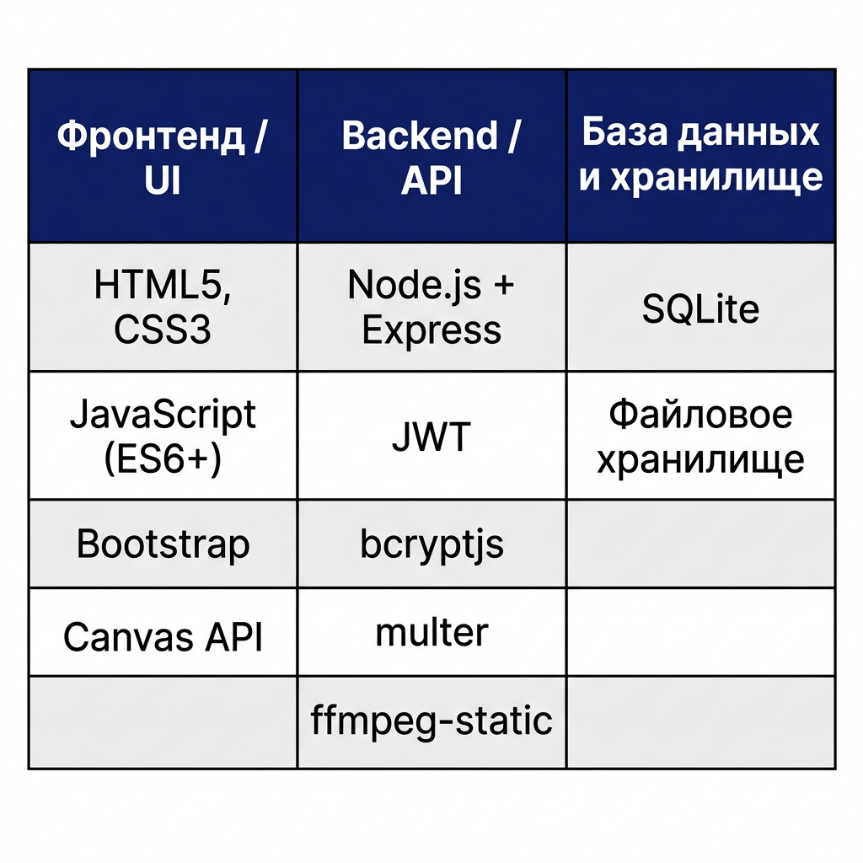
Инструменты и технологии

Slide 5

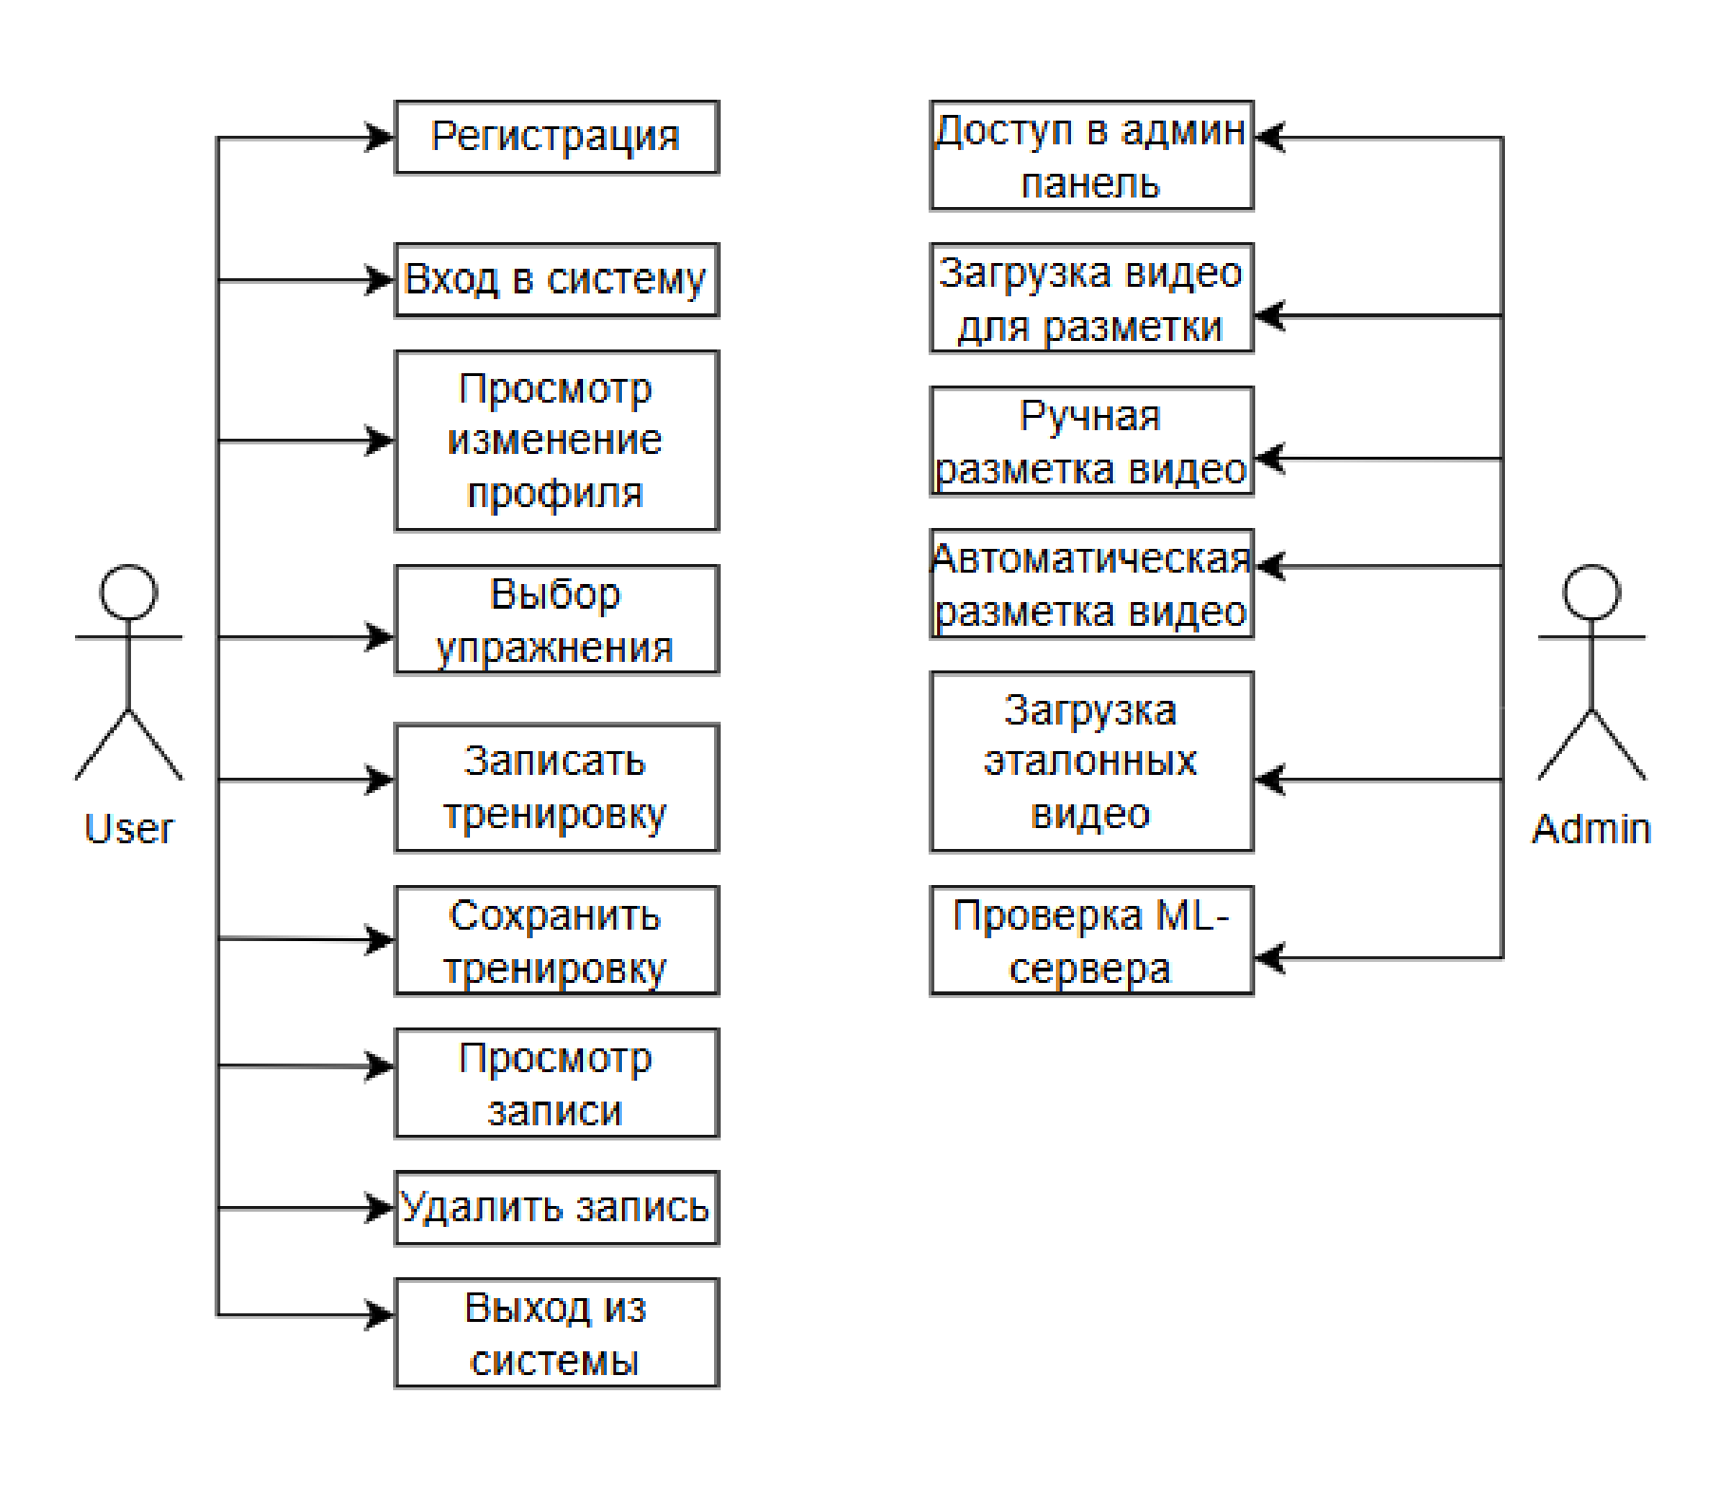
UML диаграмма вариантов использования

Slide 6
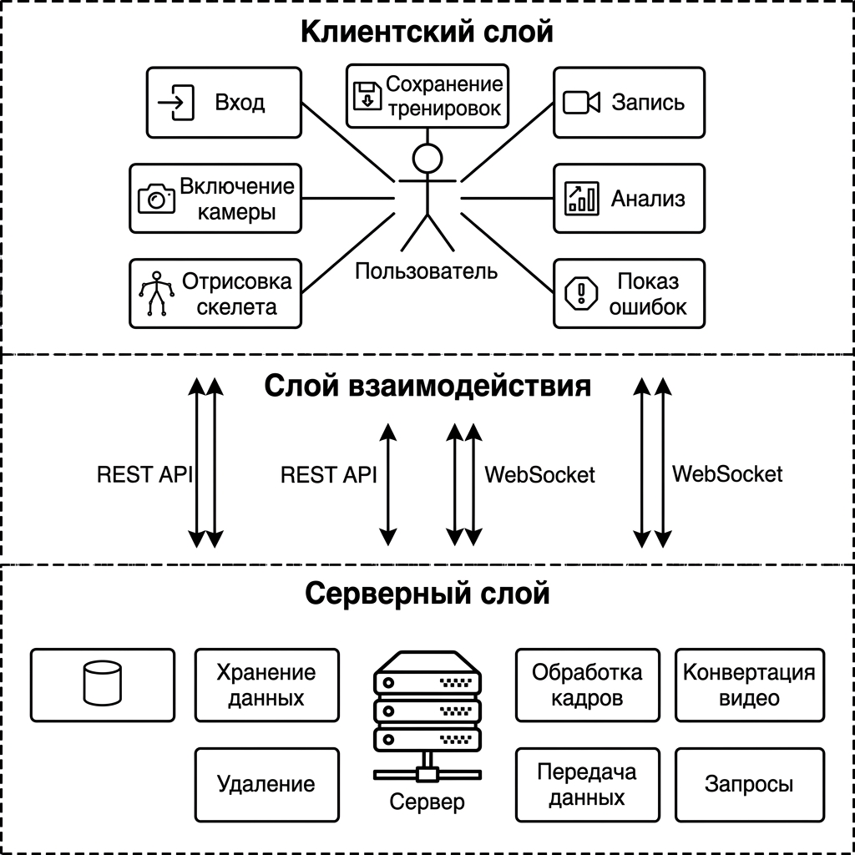
Теоретическая часть: Архитектура

Slide 7
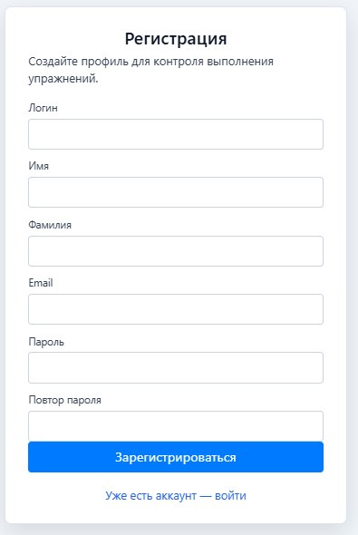
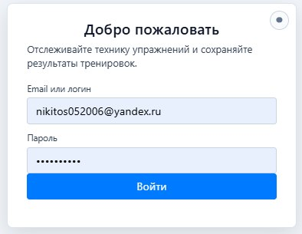
Практическая часть: Страница входа и регистрации

Slide 8
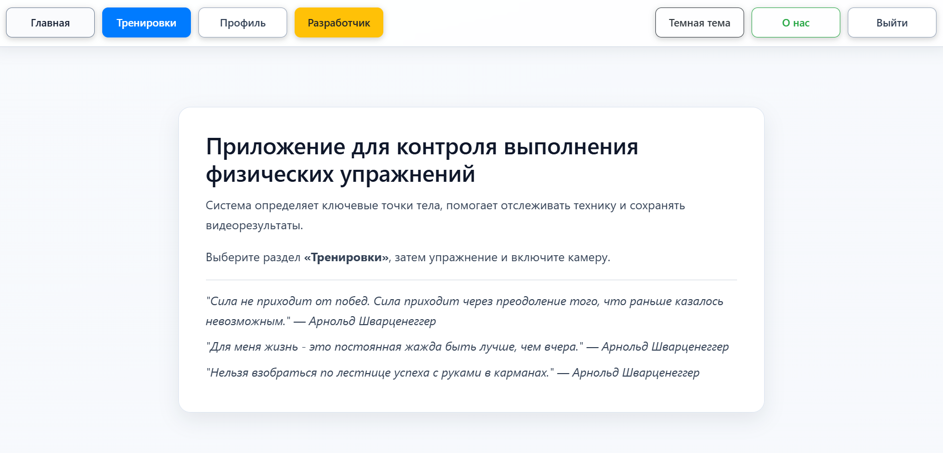
Практическая часть: Главная страница

Slide 9
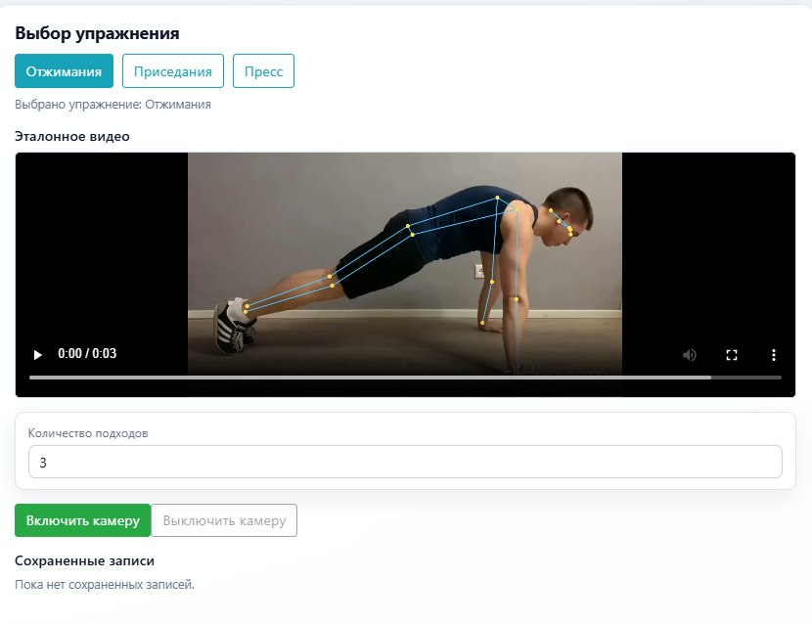
Практическая часть: Страница тренировок
Функции:
Выбор упражнения Просмотр эталонного видео Вкл/Выкл камеры Просмотр сохранённых записей Выбор количества подходов

Slide 10
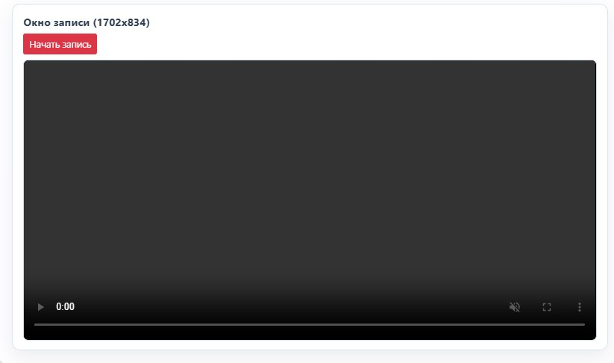
Практическая часть: Страница тренировок
Функции: Начать запись Сохранить видео Перезаписать видео

Slide 11
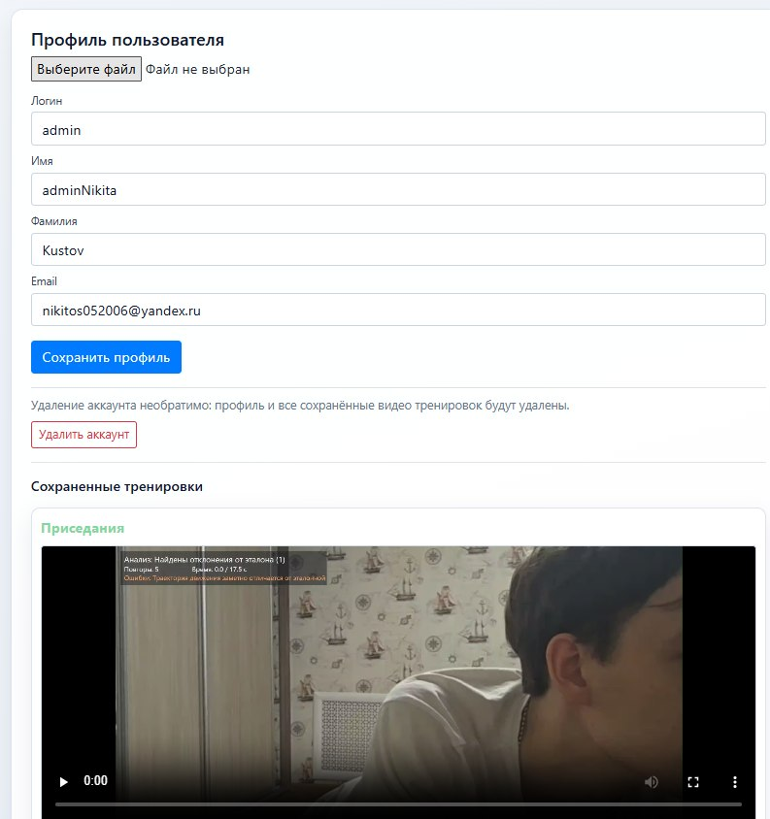

Практическая часть: Профиль пользователя
Функции:
Вставка фото Изменение данных пользователя Удаление профиля Просмотр тренировок

Slide 12
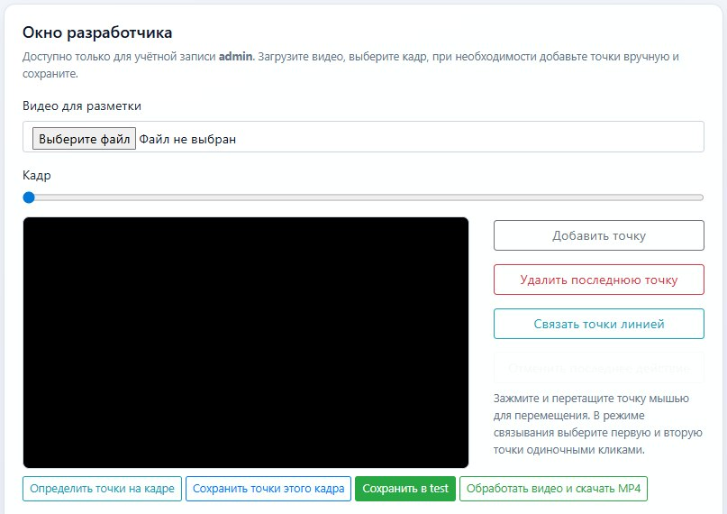
Практическая часть: Страница разработчика

Slide 13
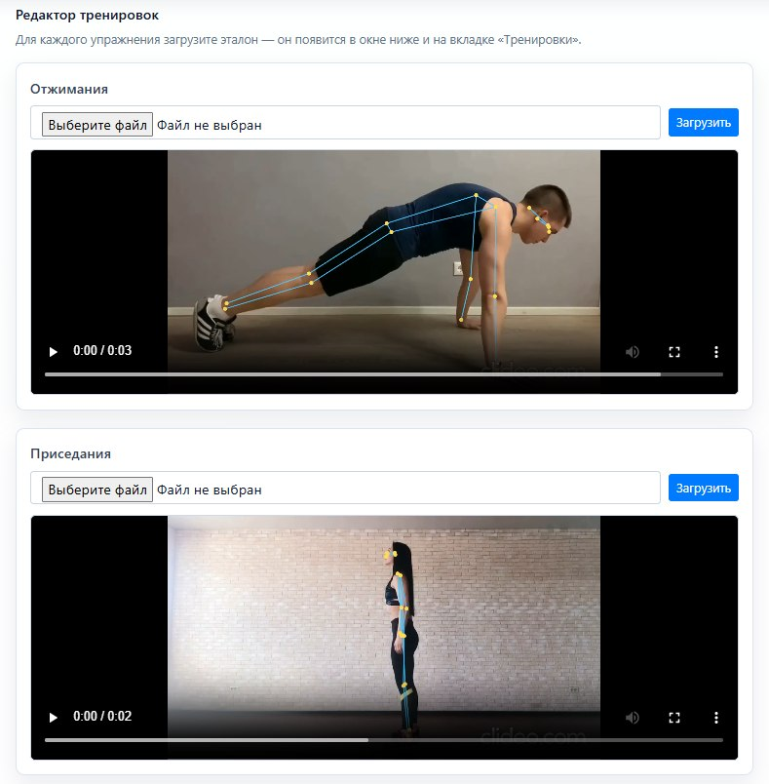
Практическая часть: Страница разработчика

Slide 14
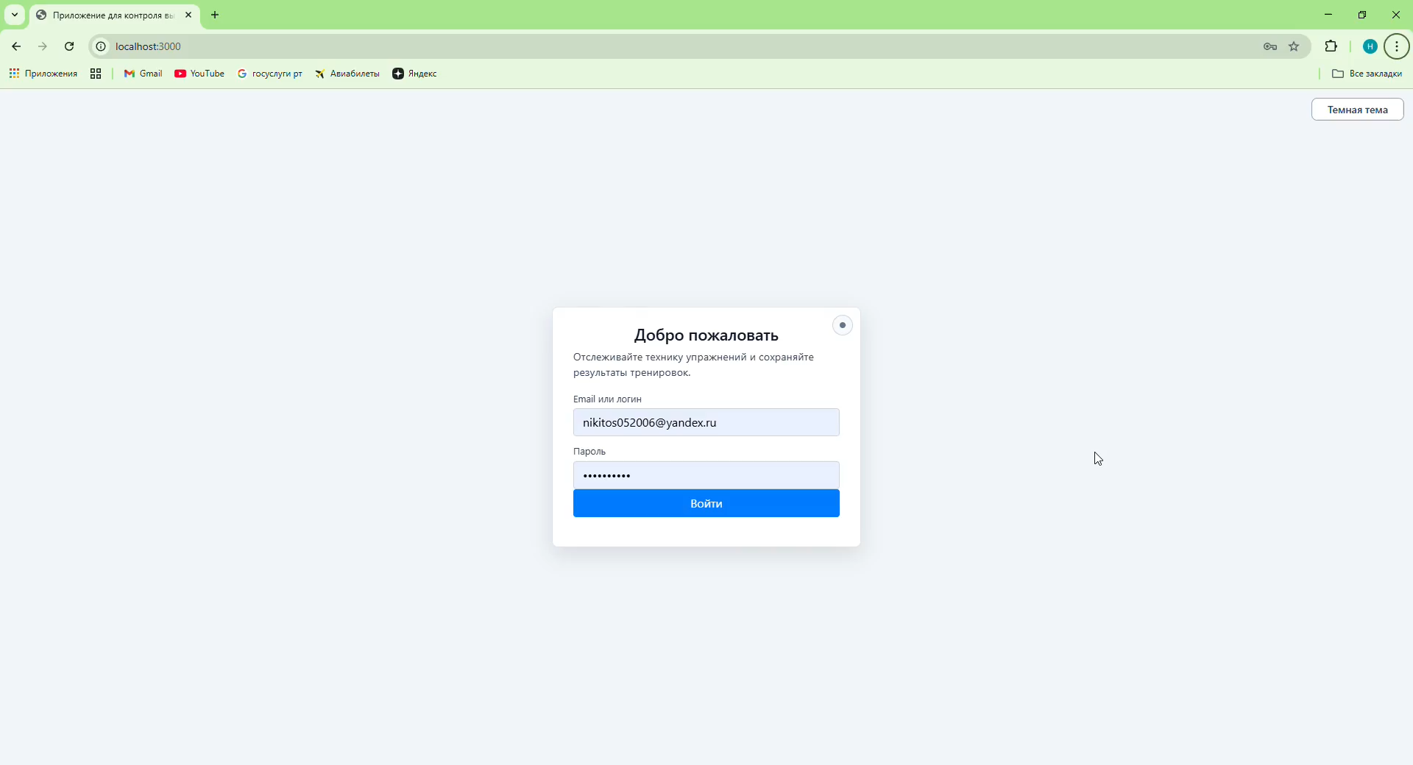
Видео

Slide 15

Планы на улучшение
Создание мобильного приложения
Добавить больше упражнений Система достижений
Интеграция с приложениями для здоровья Аудио-анализ
Турнирная таблица (Leaderboard)

Slide 16

Заключение
Я разработал веб-систему для анализа техники выполнения физических упражнений
Выполнил все поставленные задачи Создал аутентификацию и управление пользователями, поддержку тренировочного процесса, хранение и просмотр истории тренировок, администрирование и подготовка эталонных данных а также провёл интеграцию с ML-моделями распознавания позы

